Slide 1

STAR/AR на собеседовании.
Do’s and Dont’s.
Сергей Атрощенков.

Slide 2
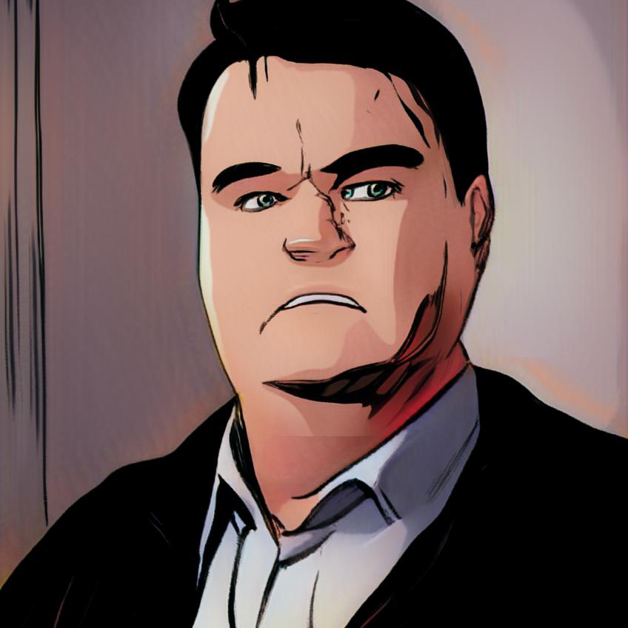
привет
Как дела?

Slide 3
привет
Как дела?
Что вы знаете о STAR?

Slide 4
привет
Как дела?
Что вы знаете о STAR?
Что вы больше всего любите в интервью?

Slide 5

Поговорим о…
1
Собеседованиях
2
STAR
3
…/AR

Slide 6
Собеседование
Хищники против Чужих

Slide 7
Cобеседование
Хищники против Чужих
Протестируйте КА-РАН-ДАЖ

Slide 8
Cобеседование
Хищники против Чужих
Протестируйте КА-РАН-ДАЖ
Что такое Bug\CI\RadioQA?

Slide 9
Собеседование
Хищники против Чужих
Протестируйте КА-РАН-ДАЖ
Что такое Bug\CI\RadioQA?
-Назовите 3 своих сильных качества.
- Ум, Харизма, Java и Внимательность.

Slide 10
А как?

Slide 11
А как?
S.T.A.R.

Slide 12
А как?
S.T.A.R./AR

Slide 13
А как?
S: Situation (Ситуация)
T: Task\Target (Задача) A: Action (Действия) R: Result (Результат)
A: Alternative Action (Альтернативные действия)
R: Alternative Result (Альтернативный результат)

Slide 14


Situation

Slide 15
Situation
Приведите пример ситуации, когда вам надо было оптимизировать скорость автотестов?

Slide 16

Task\Target

Slide 17
Task\Target
Какая задача стояла перед вами?

Slide 18
Task\Target
На сколько надо было увеличить скорость?

Slide 19



Actions

Slide 20
Actions
- Что вы сделали?
- К кому обращались?
- Как мерили скорость?

Slide 21


Result

Slide 22
Result
- На этом все?
- Чем все закончилось?
- Что сказал ПМ\Команда\Заказчик?
- В какой момент вы завершили оптимизацию?

Slide 23

Alternative Actions

Slide 24
Alternative Actions
- Если еще появится подобная задача – как станете решать?
- Что Вы еще хотели попробовать для увеличения скорости UI тестов?

Slide 25


Alternative Results

Slide 26
Alternative Result
Как вам кажется, что изменится в результате?

Slide 27

Советы?

Slide 28


Советы
ДА
НЕТ
Готовьте вопросы
СЛУШАЙТЕ ответы
Помните про контекст
Конкретизируйте ответы
Будьте сложным
Отвечайте за человека
Прыгайте с темы на тему
Задавайте ДА\НЕТ вопросы

Slide 29
И?

Slide 30

Добра!
Сергей Атрощенков.
Sergey.Atroschenkov@gmail.com
@Zmei_Gorynych

